Slide 1
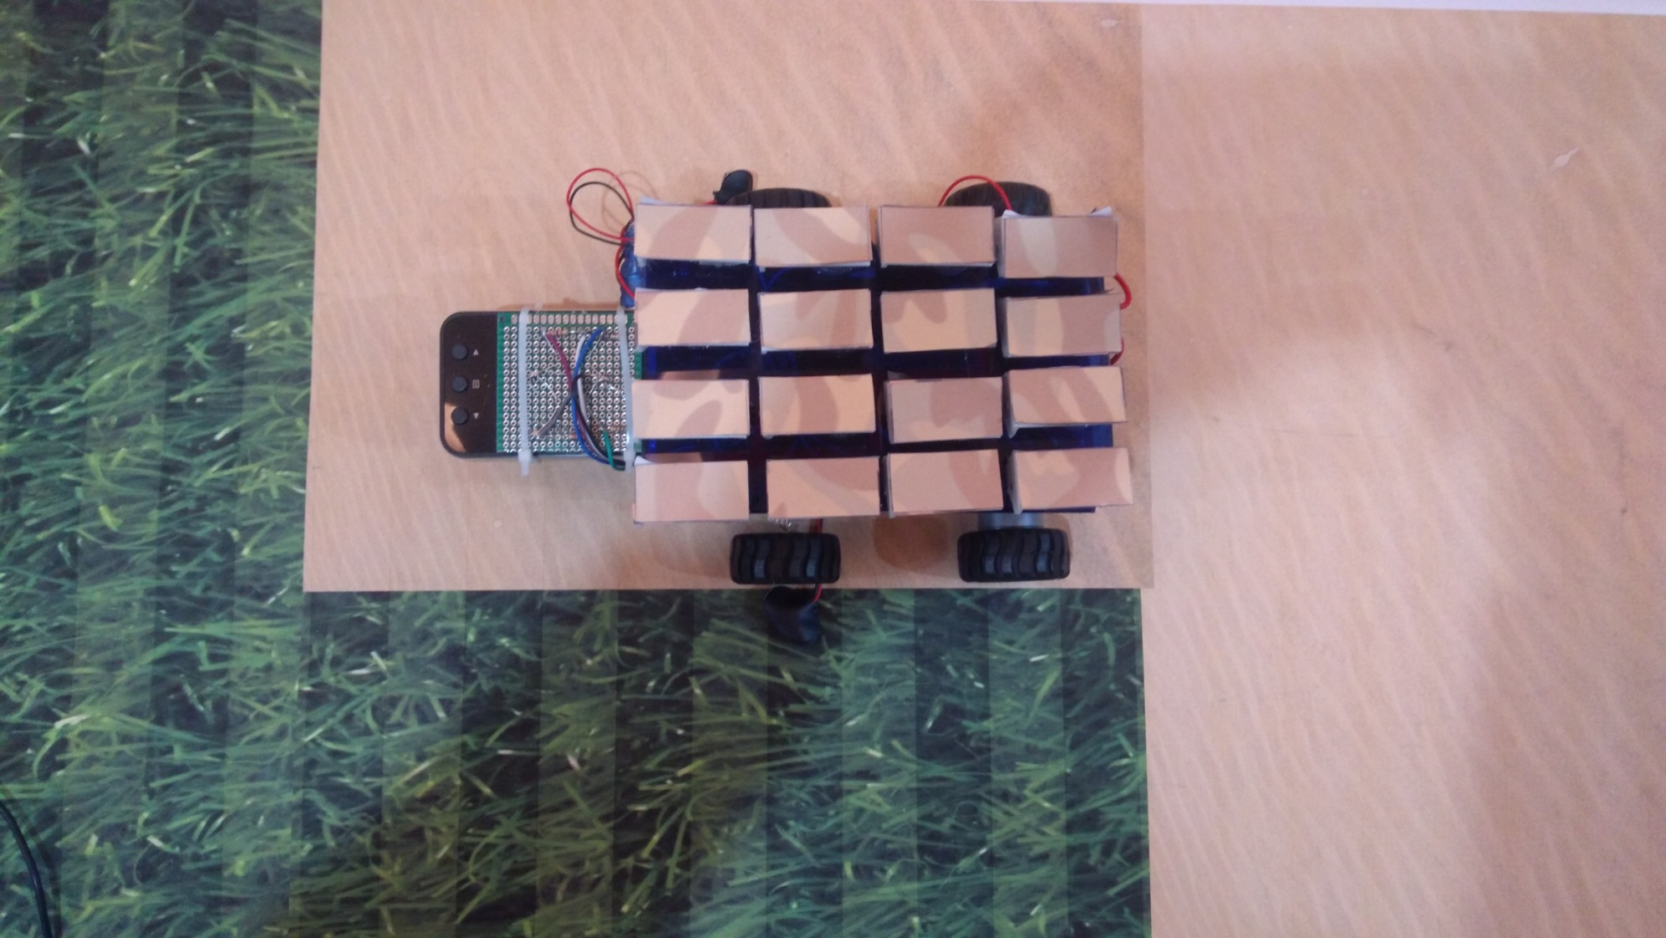
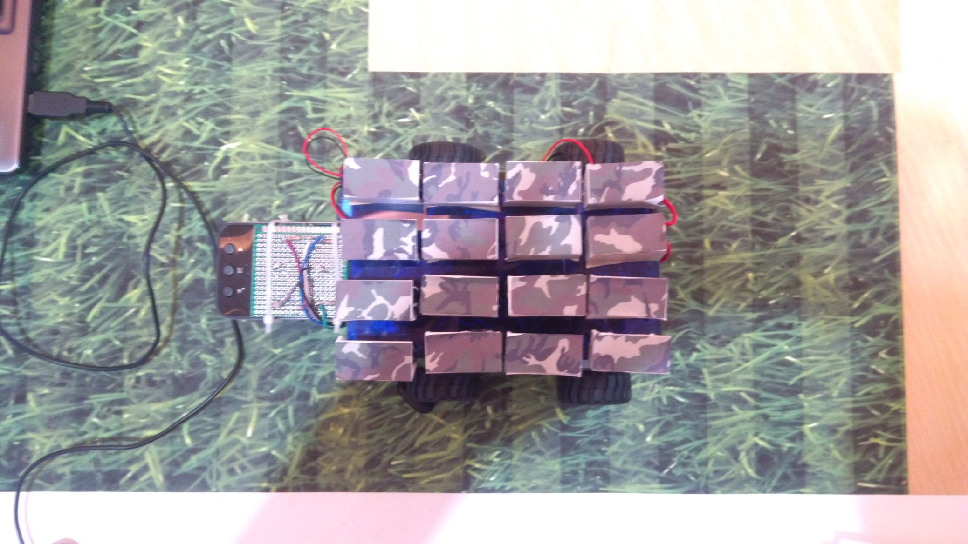
ДИНАМИЧЕСКОЕ ИЗМЕНЕНИЕ ЦВЕТА ВОЕННЫХ ТРАНСПОРТНЫХ СРЕДСТВ ОБНАРУЖЕНИЕМ ЦВЕТОВ ПОЧВЫ
Participant: Kaan AYYILDIZ
Supervisor: Adem AKKUŞ

Slide 2
КАМУФЛЯЖ
Камуфляж используется для защиты бронированных сил, солдат и оборудования от наблюдения противника. На практике это позволяет применять цвет ко всем видам военной техники, таким как автомобили, самолеты, корабли, оружие, военная одежда, а также добавлять материалы и скрывать их от наблюдения или что-то еще.
ЦЕЛЬ
разоблачение транспортного средства в военных операциях довольно опасно. это исследование предназначено для того, чтобы военные транспортные средства могли быть замаскированы в любой среде. В результате этой работы не будет необходимости интегрировать камуфляж для каждой среды в военные транспортные средства отдельно. Транспортные средства могут быть замаскированы в обеих средах. Таким образом, спутниковое наблюдение будет затруднено

Slide 3
МЕТОД
На микромоторы постоянного тока были установлены 2 длинных 1 коротких безликих прямоугольных призматических деталей, которые были удалены из 3D-принтера. Микромоторы постоянного тока были встроены в оргстекло размером 90 мм х 135 мм. Необходимые силовые соединения были сделаны к цепям привода двигателя. Перфорированный Пертинакс был вырезан по размеру экрана камеры с ЖК-дисплеем, и на нем были установлены резисторы 10 кОм вместе с фотоэлементами. Система с перфорированным Пертинаксом была установлена на ЖК-камере. ЖК-камера была установлена перед нашим 4-колесным миниатюрным автомобилем с системой на нем. В верхней части автомобиля была интегрирована система двигателей постоянного тока, и были установлены соединения Arduino. Необходимые коды Arduino были подготовлены и загружены.

